Slide 1
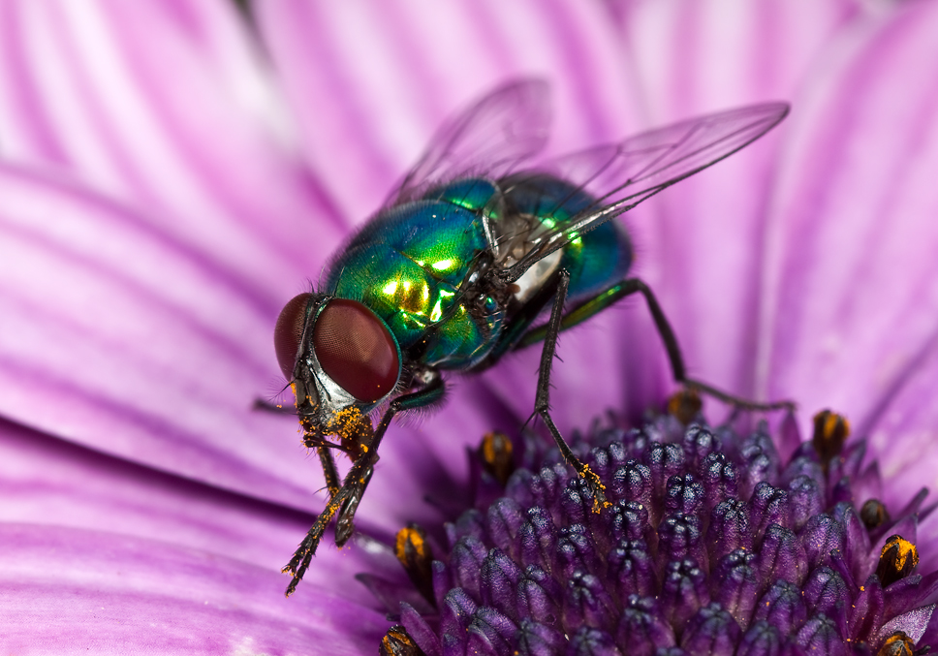
МБДОУ Аннинский д/с ОРВ «Росток»
Почему муха не падает с потолка
Исследовательская работа
Выполнила: Семенова Эвелина
Руководитель: воспитатель Ананьева Г.В

Slide 2
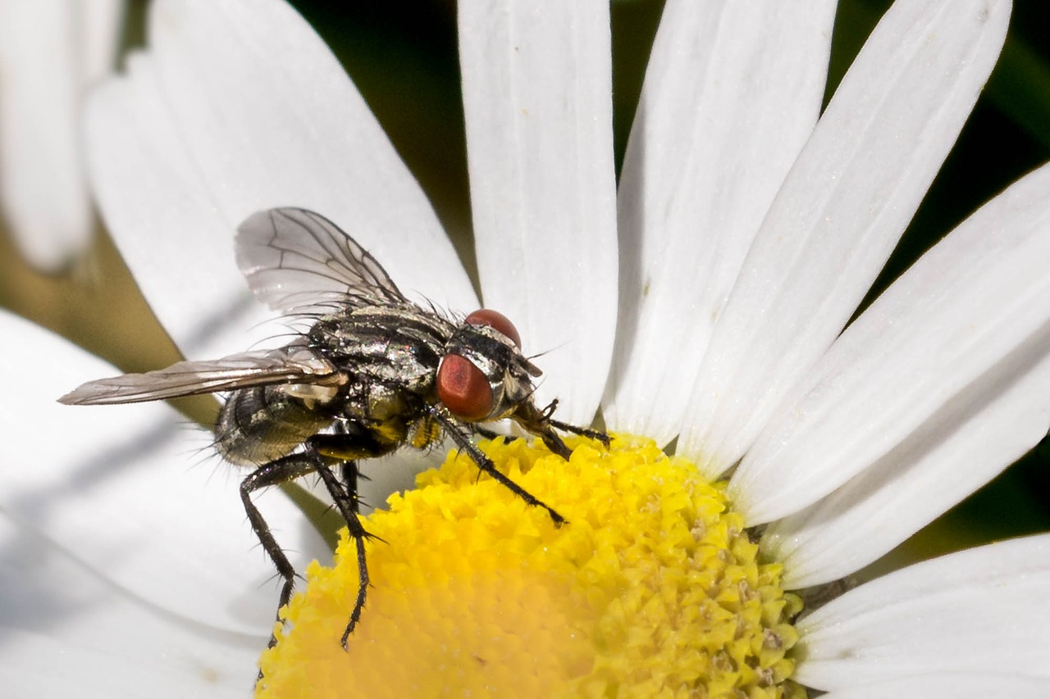
Цель исследования: узнать, какие особенности строения мухи позволяют ей ходить по гладким поверхностям вверх тормашками.
Задачи исследования:
1. Выявить и изучить особенности строения мухи, её повадки;
2. Определить и провести опыты и эксперименты, позволяющие объяснить, как особенности строения обеспечивают мухе специфический образ жизни.
3. Узнать интересные факты о жизни мух.

Slide 3
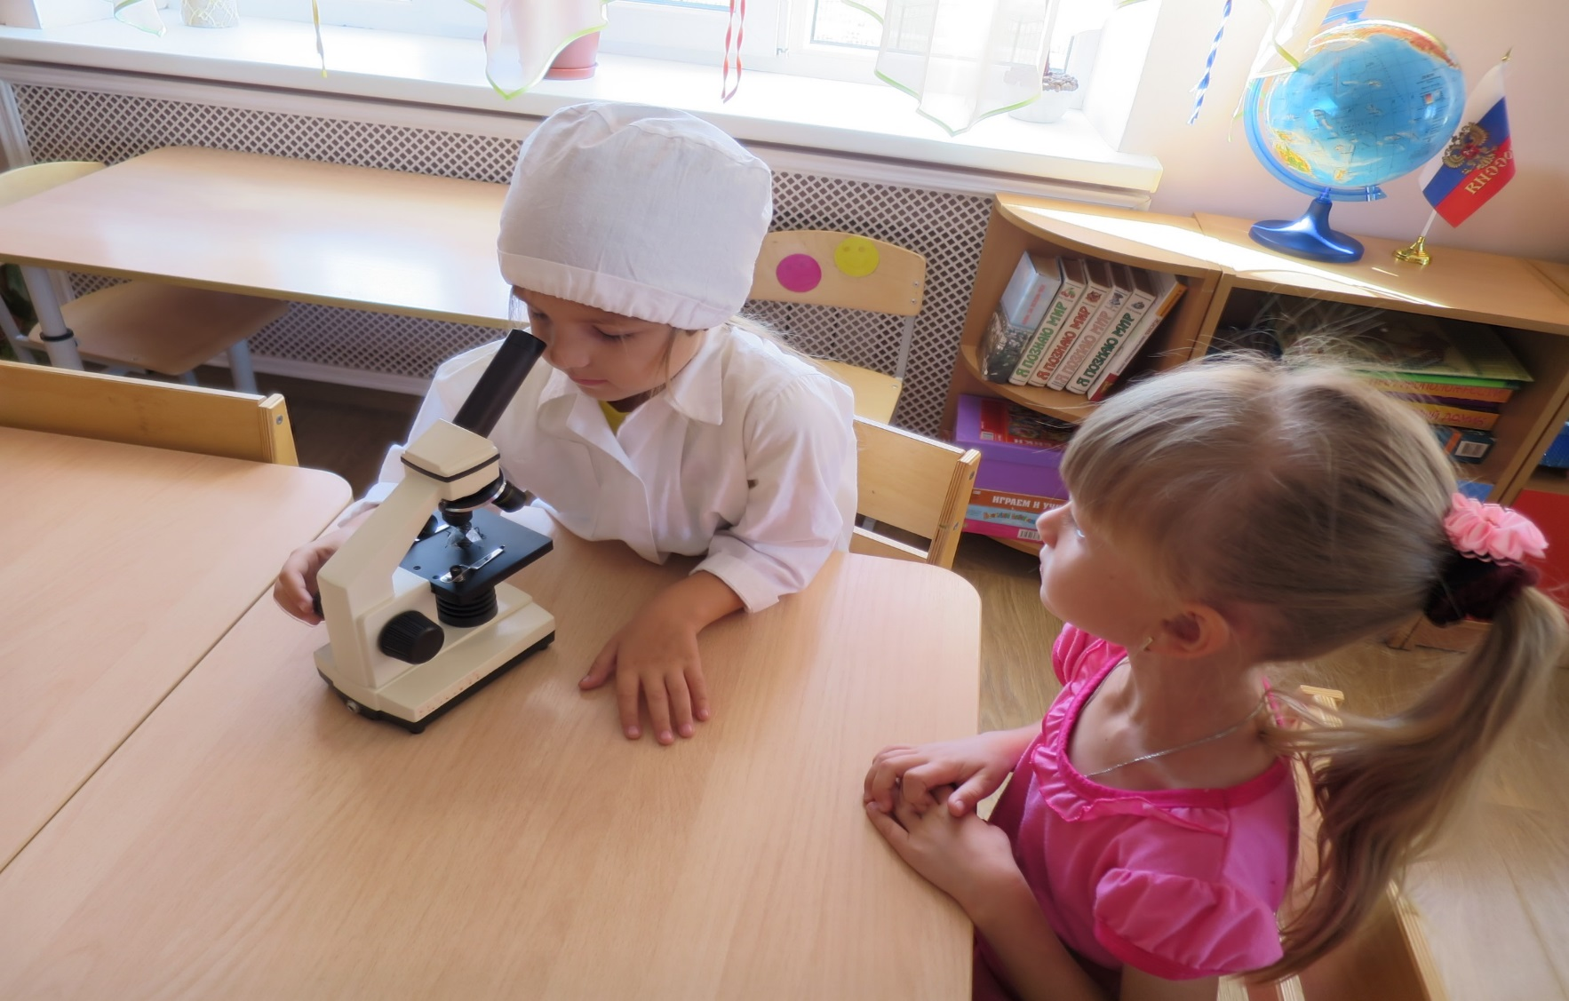
Рассматривание препарата «ножка мухи» под микроскопом

Slide 4
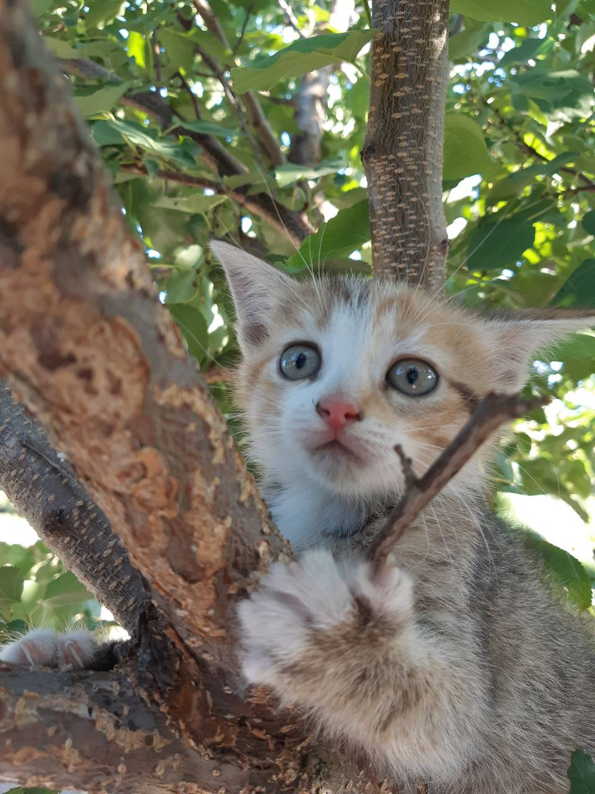
Как удерживается муха на потолке
Как кошка , с помощью коготков
С помощью присосок

Slide 5
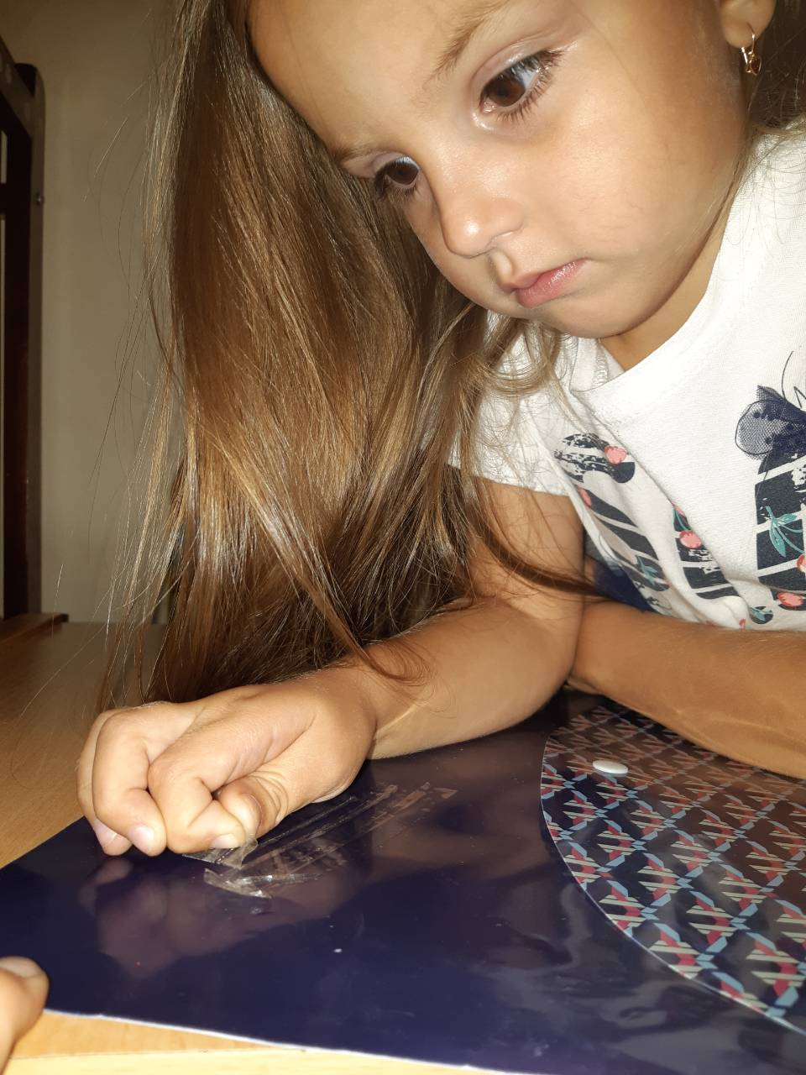
С помощью клейкого вещества

Slide 6
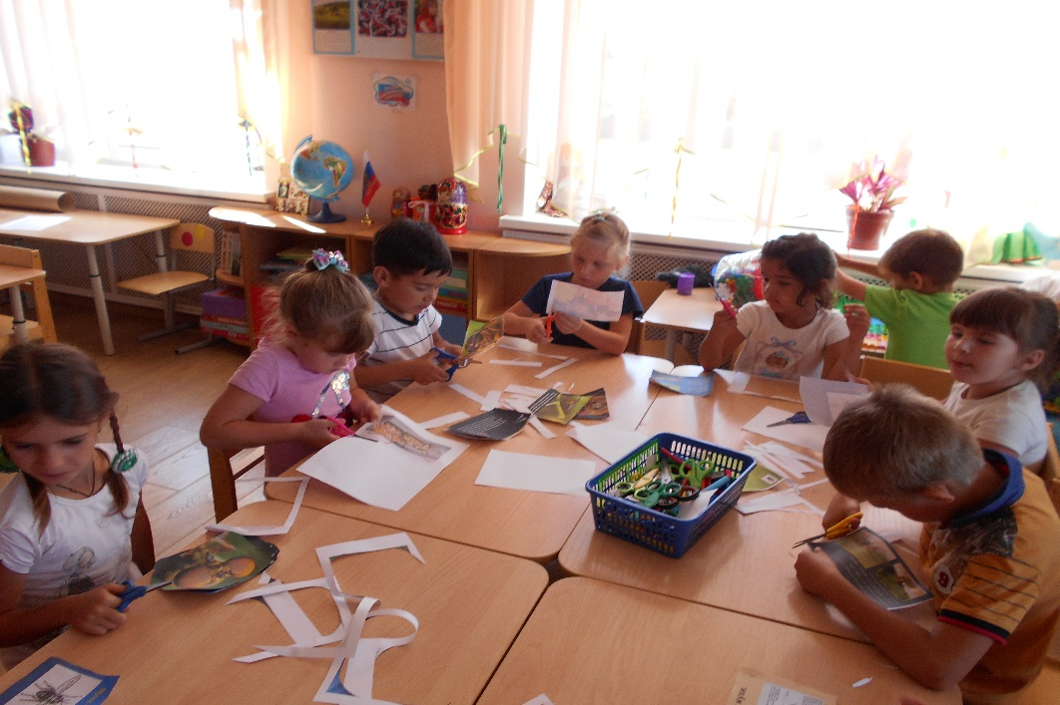
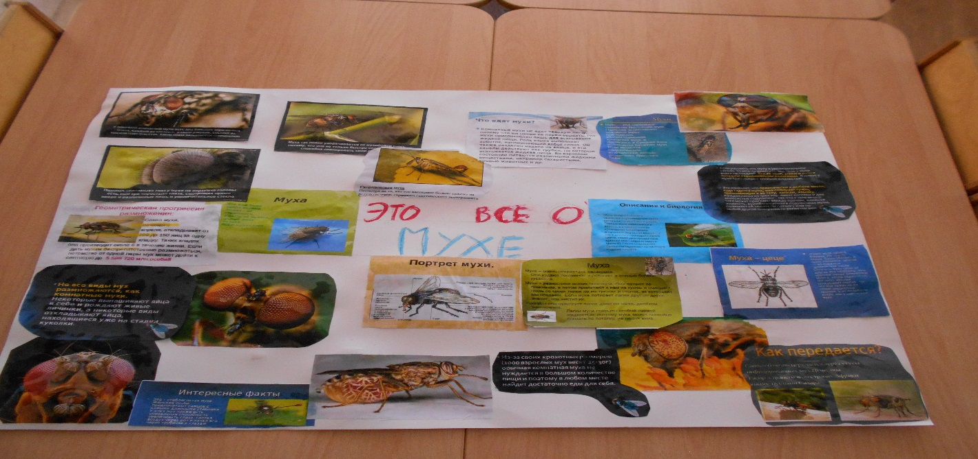
Коллаж «Все о мухе»

Slide 7
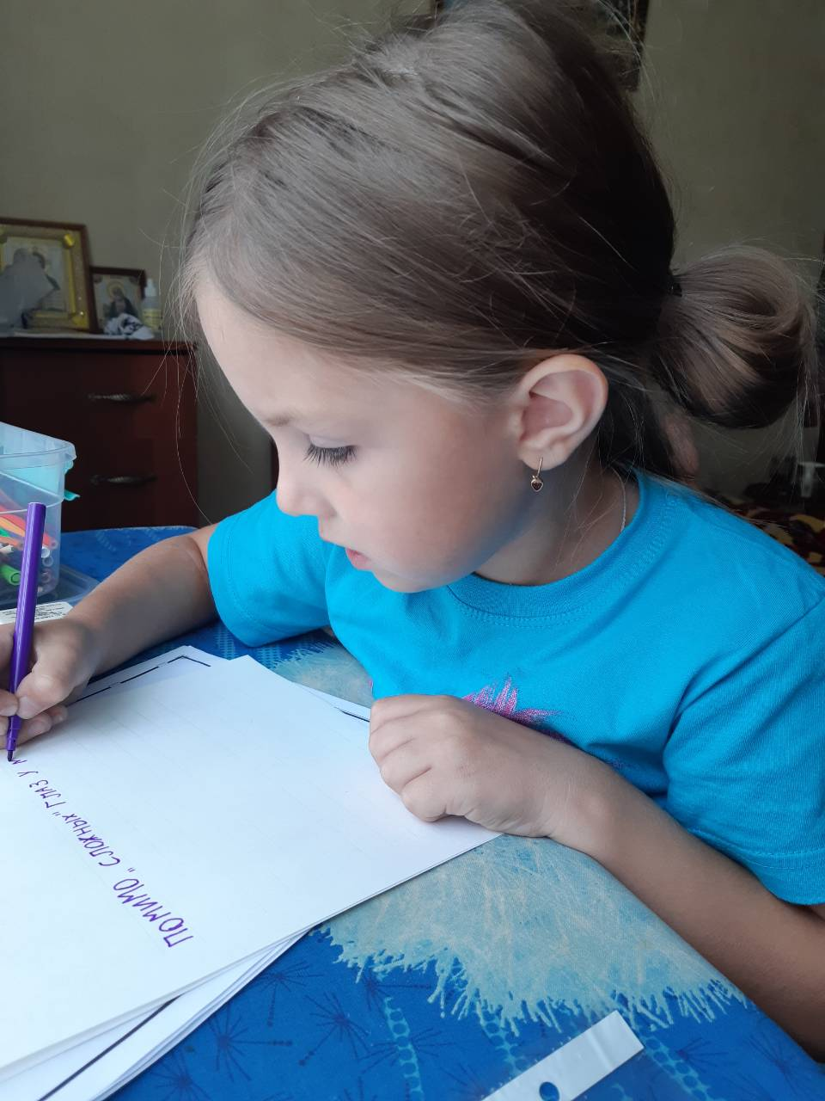
Домашняя типография
Иллюстрирование книги
Написание текста

Slide 8
Вот такая книга
Презентация книги

Slide 10
Спасибо за внимание!

